Slide 1
مبرهنه 3 :
اذا كان A-C-D ,A-B-C , فان النقاط A,B,C,D مختلفه وتقع على مستقيم واحد
2- اذا كان , B-C-D, A-B -D فان النقاط A,B,C,D مختلفه وتقع على مستقيم واحد
3- اذا كان A-B-C , B-C-D فان النقاط A,B,C,D مختلفه وتقع على مستقيم واحد
البرهان:
1-من بديهيه 6 بما ان A-B-C فان التقاط A,B,C مختلفه وعلى مستقيم واحد وكذلك بما ان A-C-D فان النقاط A,C,D مختلفه وعلى مستقيم واحد
فاذا كان B=D فان A-C-B=A-C-D وهذا يناقض A-B-C
لذلك فان النقاط A,B,C,D مختلفه وحسب بديهيه 1 يوجد مستقيم واحد فقط بين A,C وبما ان B,D تقعان على AC فان النقاط A,B,C,D
وبنفس الطريقه نبرهن 2-و3-

Slide 2
مبرهنه 4 :
1- اذا كان A-B-C , A-C-D فان A-B-C-D
2- اذا كان A-B-D ,B-C-D فان A-B-C-D
3- اذا كان A-B-C ,B-C-D فان A-B-C-D
البرهان:
1- حسب مبرهنه 3 A-B-C ,A-C-D فالنقاط A,B,C,D مختلفه وعلى مستقيم واحد
وحسب بديهيه 8و تتحقق احدى الحالات A-B-C-D A-B-D-C,
D-A-B-C,A-D-B-C but A-C-D so we have A-B-C-D
(حسب بديهية 7) وبنفس الطريقة نبرهن الجزئين 2و3

Slide 3
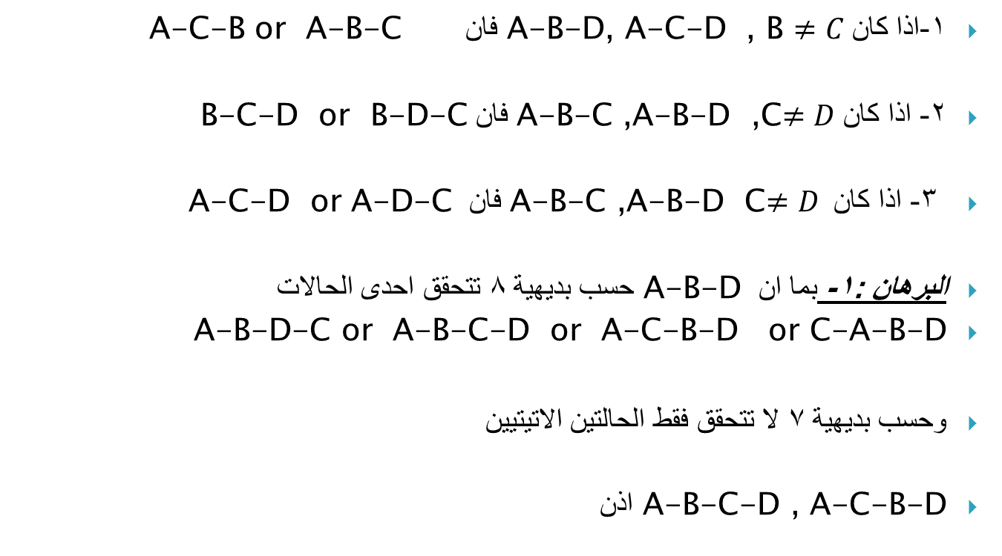
مبرهنة 5
1-اذا كان A-B-D, A-C-D , B $≠C$ فان A-C-B or A-B-C
2- اذا كان A-B-C ,A-B-D ,C$≠D$ فان B-C-D or B-D-C
3- اذا كان A-B-C ,A-B-D C$≠D$ فان A-C-D or A-D-C
البرهان :1- بما ان A-B-D حسب بديهية 8 تتحقق احدى الحالات
A-B-D-C or A-B-C-D or A-C-B-D or C-A-B-D
وحسب بديهية 7 لا تتحقق فقط الحالتين الاتيتيين
A-B-C-D , A-C-B-D اذن

Slide 4
واجب
بقية فروع المبرهنات 3و4و5 واجب

